Slide 1
Южно- Уральский государственный университет, геологический факультет
Дипломная работа по теме:
Минералогия габбро Медведёвского массива
Студент Занкин Сергей Алексеевич
Заведующий кафедрой д.г.-м.н. Белогуб Е. В.
Руководитель д.г.-м.н. Попов В. А.
Рецензент к.г.-м.н. Крайнев Ю. Д.

Slide 2
Цели и задачи.
Цель: Исследование минералогических особенностей габбро, определяющих технологию обогащения ильменит-титаномагнетитовых руд.
Задачи: 1) Обзор проведенных геологических, минералогических и технологических исследований руд Медведёвского габбрового массива;
2) Произвести доисследование минерального и петрографического состава габбро, наметить вторичные изменения состава и структуры габбро в пространстве и времени;
3) Дать качественную оценку коры выветривания габбро на площади карьера и возможные технологические рекомендации;
4) Сформулировать предложения к дальнейшим шагам по освоению Медведёвского месторождения ильменит-титаномагнетитовых руд по данным минералогического доизучения.

Slide 3
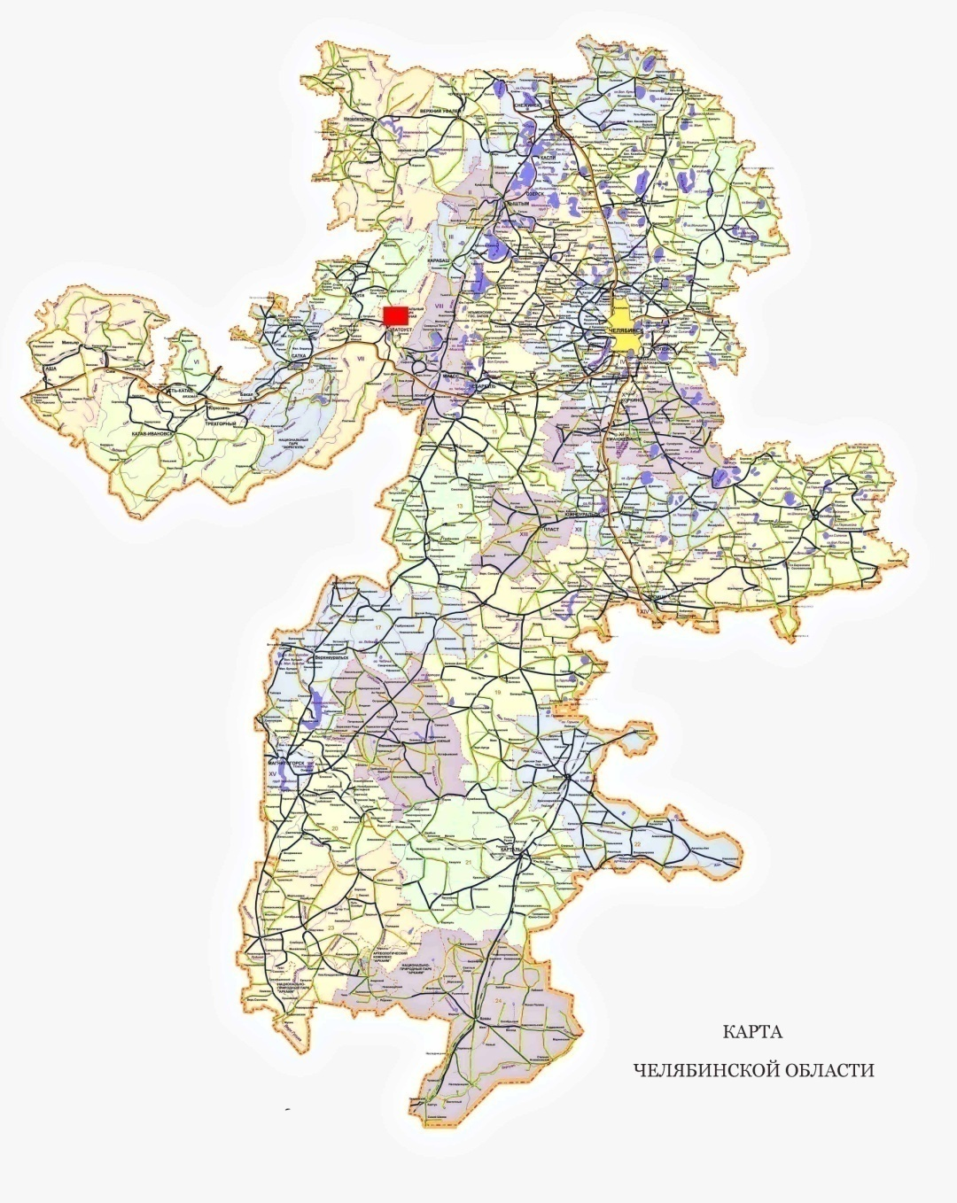
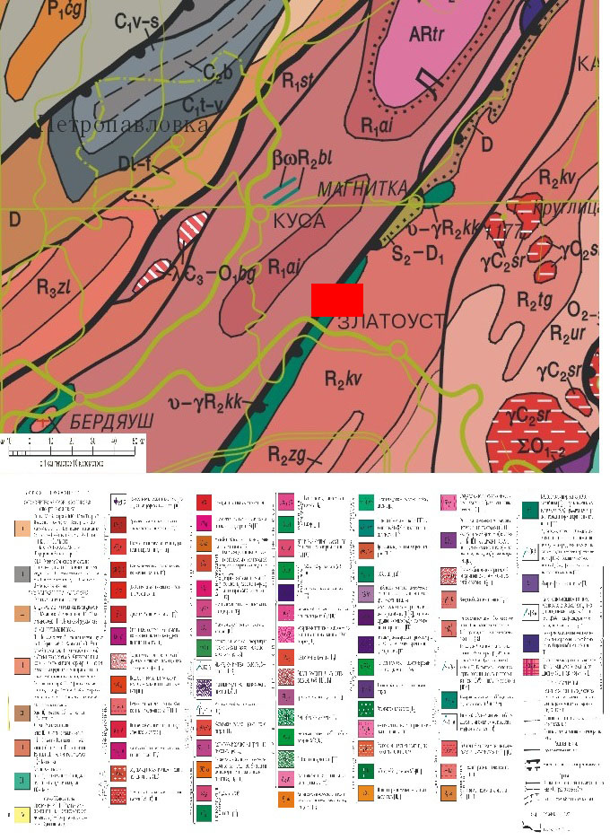

Slide 4
Медведёвское месторождение вкрапленный ильменитовых и титаномагнетитовых руд известно с 1930 года. Примерно с этих же лет начались систематические исследования всей Кусинско-Копанской интрузии.
К наиболее ранним работам того времени относятся исследования И. И. Малышева, П. Г. Пантелеева и А. В. Пэка, в результате которых были сформулированы представления о геологической структуре и генезисе Кусинско-Копанской группы месторождений.
З. В. Рупасовой в 1941-1944гг были детально изучены и охарактеризованы текстурно-структурные и химические особенности сплошных руд Копанского и Кусинского месторождений.
Крупными работами, освещающими геологическое строение района, являются многочисленные исследования М. И. Гараня.
В.С. Мясников сделал важные вывод о вторичном метаморфическом характере структурного различия кусинских и копанских руд.
В 1953-60 гг. изучением Кусинско-Копанской интрузии в целом занималась группа сотрудников Свердловского горного института под руководством Д.С. Штейнберга. В результате проведенных исследований была окончательно оконтурена Кусинская габбровая интрузия, как геологическая единица, распадающаяся на четыре массива: Кусинско-Чернореченский, Медведёвский, Копанский и Маткальский.
Последними исследованиями М.М Новиковой (1993г) установлены проявления щелочного и магнезиально-кальциевого метасоматоза на Медведёвском массиве, выделены типы руд на одноименном месторождении и изучено их положение в пределах рудных зон.

Slide 5
Методы исследования
При изучении объекта использовались такие методы исследования как:
Непосредственно на объекте проводилось штуфное опробование. На участке пробы отбирались через каждый метр по линии. Также образцы отбирались и при ознакомительных маршрутах. Из образцов изготовлялись шлифы, аншлифы и пришлифовки;
Макроскопическое изучение образцов, а также под бинокуляром;
Микроскопическое изучение шлифов и аншлифов;
Метод линейного подсчета минералов в образцах.

Slide 6
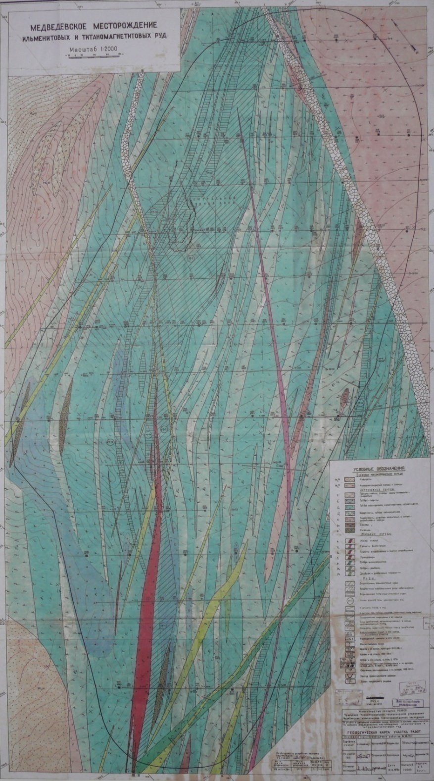
Медведёвское месторождение вкрапленных ильменитовых и титаномагнетитовых руд приурочено к южной части Медведёвского габбрового массива. Медведёвский массив занимает промежуточное положение между Кусинским массивом на севере и Копанским – на юге. Массив вытянут в северо-восточном направлении на 12 км, средняя ширина его 0,39 км, падение на юго-восток под углом 45-60°, форма массива линзообразная. Южная часть массива (до р. Ай) является наиболее широкой (до 15 км) и имеет длину около 5 км. Севернее р. Ай мощность массива резко сокращается и породы массива прослеживаются на протяжении 7 км в виде узкой полосы шириной не более 100-200 м.

Slide 7
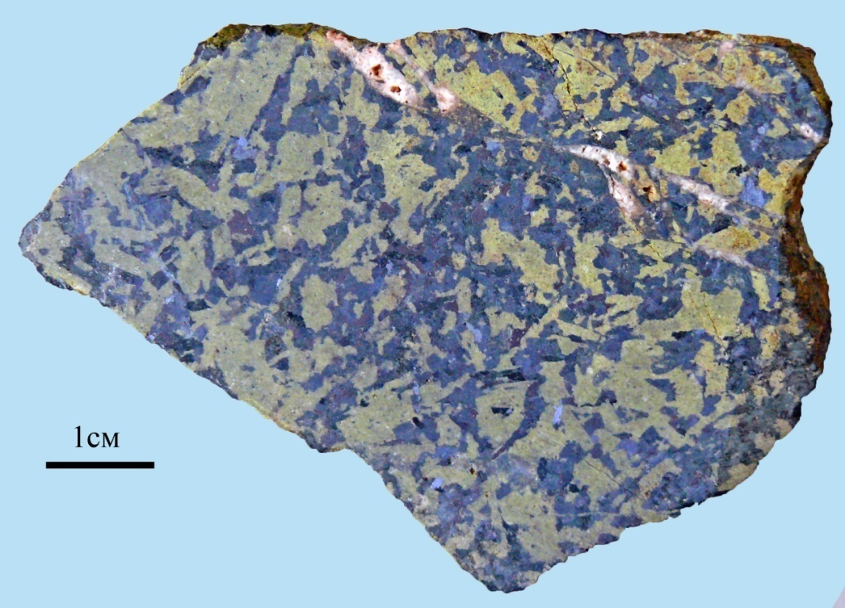
Описание образцов
Мезократовое габбро с жилами кварца.
Образец размером 6 х 4,5 см, мезократовое габбро с жилами кварца. Минеральный состав: плагиоклаз (70%), амфибол (15%), магнетит (10%), ильменит (5%).

Slide 8
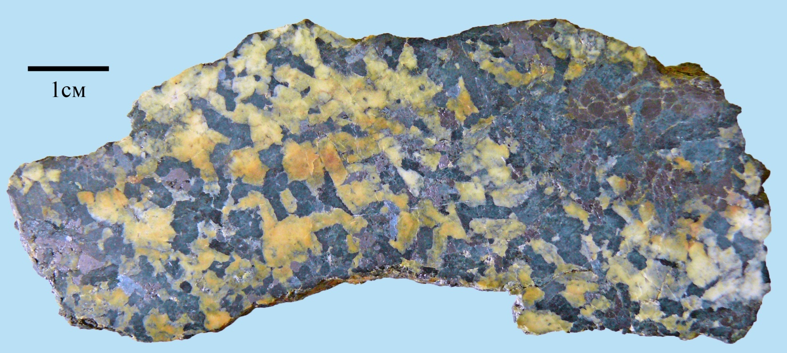
Мезократовое габбро с крупными зернами магнетита.
Образец размером 9 х 4,4 см, мезократовое габбро с крупными зернами магнетита. Минеральный состав: плагиоклаз (65%), амфибол (20%), магнетит (15%).

Slide 9
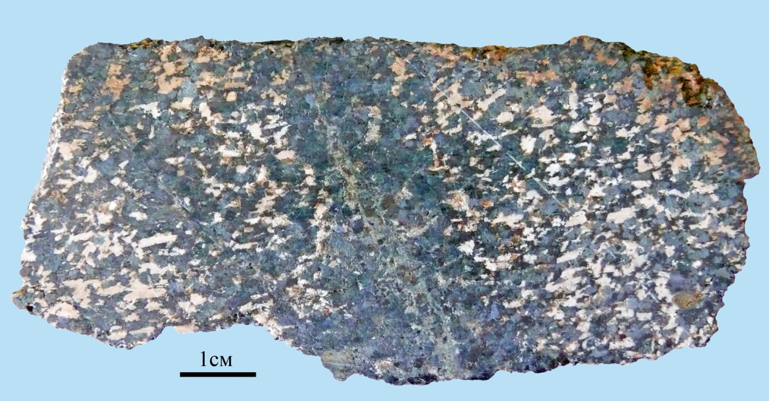
Мезократовое габбро с жилами хлорита.
Образец размером 9 х 4,3 см, мезократовое габбро с жилами хлорита. Минеральный состав: плагиоклаз (45%), амфибол (40%), магнетит (6%), ильменит (5%), хлорит (3), пирит (1%).

Slide 10
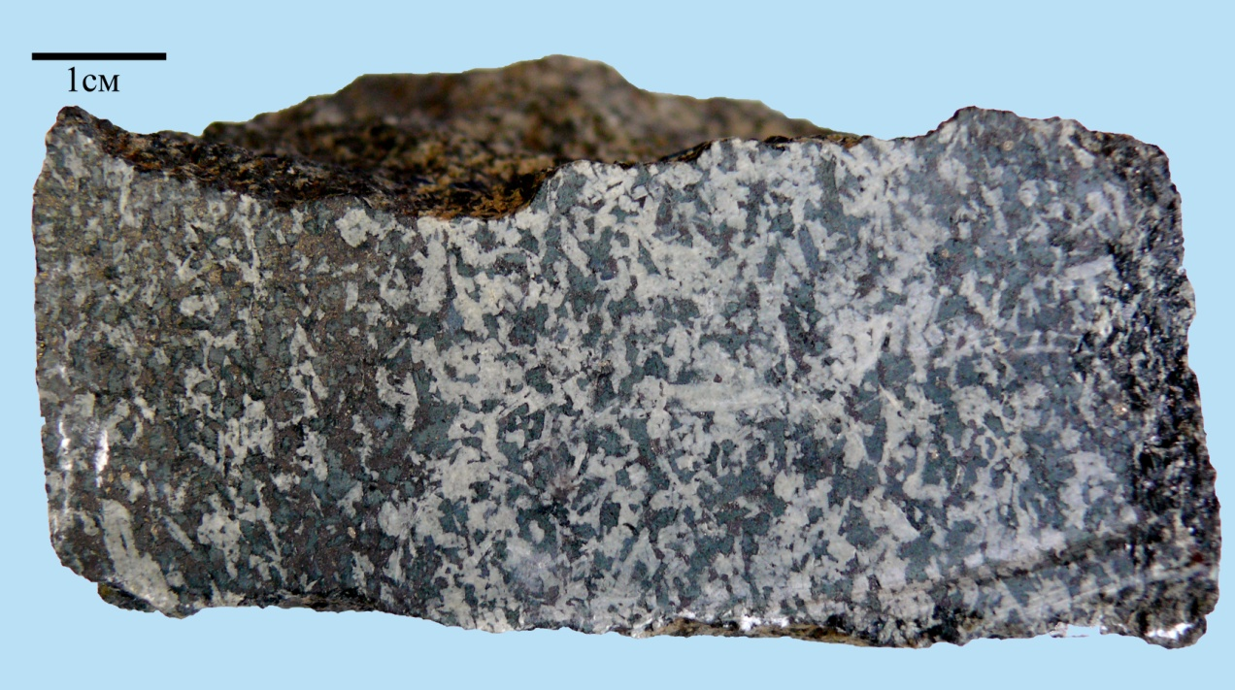
Полосчатое габбро.
Образец размером 8 х 3,5 см, полосчатое габбро. Минеральный состав: плагиоклаз (55%), амфибол (30%), магнетит (14%), пирит (1%).

Slide 11
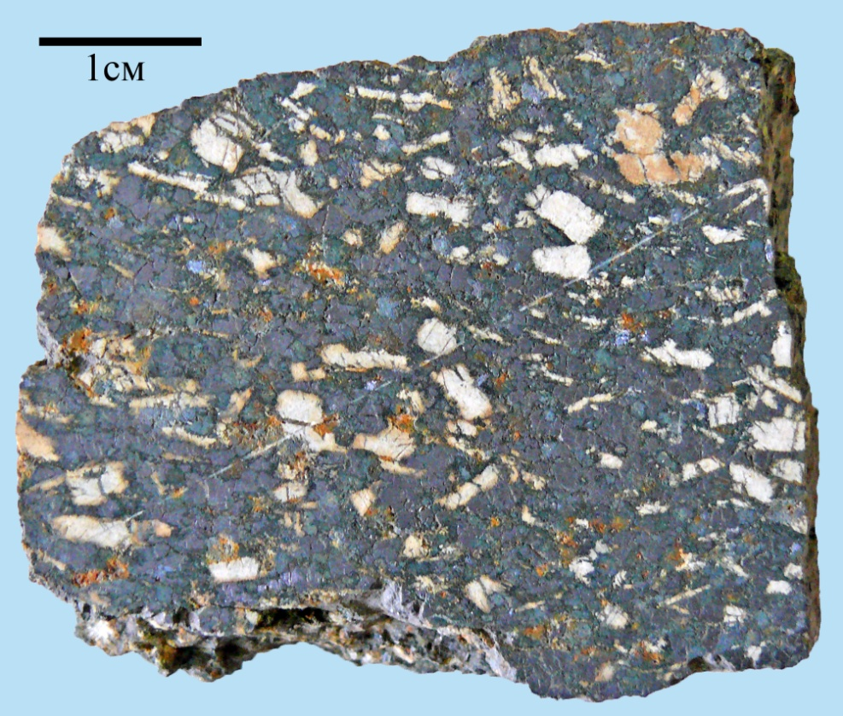
Меланократовое габбро с большим количеством магнетита.
Образец размером 4,3 х 4 см, меланократовое габбро с большим количеством магнетита. Минеральный состав: магнетит (50%), амфибол (40%), плагиоклаз (10%).

Slide 12
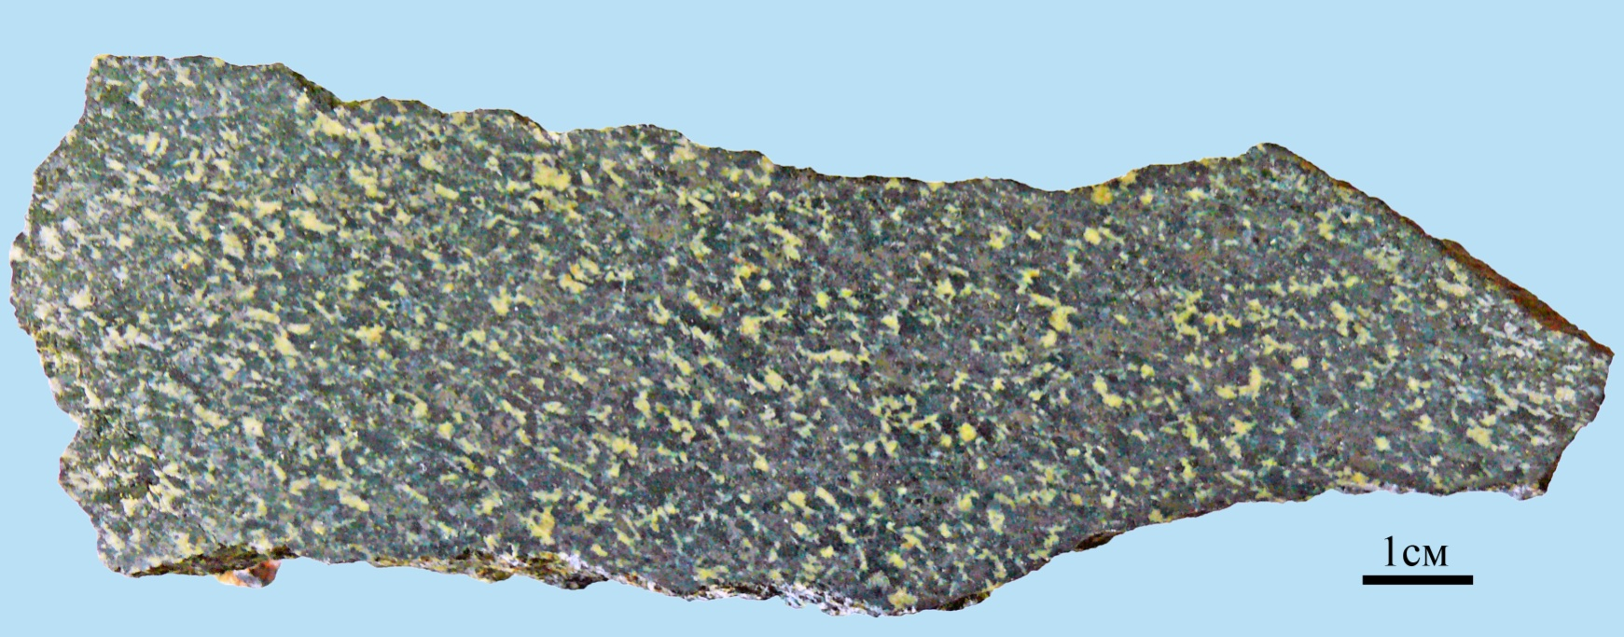
Мезократовое габбро с ориентированным плагиоклаза в одном направлении.
Образец размером 13 х 4,5 см мезократовое габбро с ориентировкой плагиоклаза в одном направлении. Минеральный состав: амфибол (55%), плагиоклаз (30%), магнетит (12%), ильменит (3%).

Slide 13
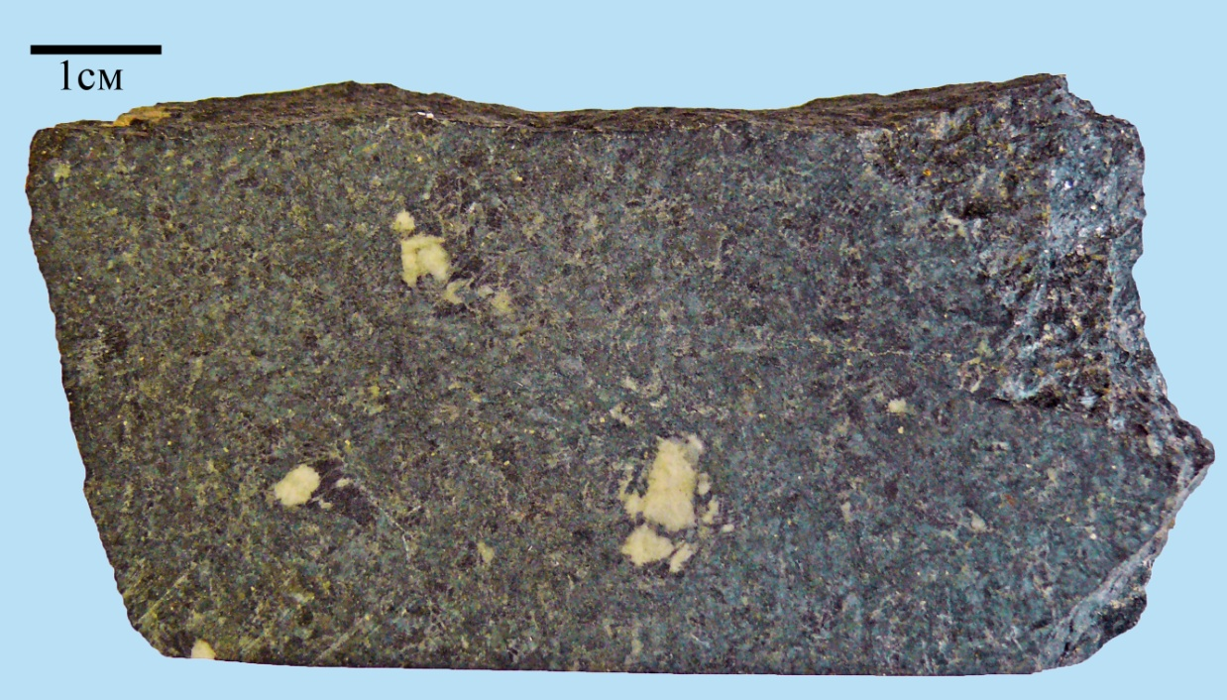
«Лейкократовое» габбро.
Образец размером 8 х 4 см, лейкократовое габбро. Минеральный состав: плагиоклаз (60%), амфибол (35%), магнетит (5%).

Slide 14
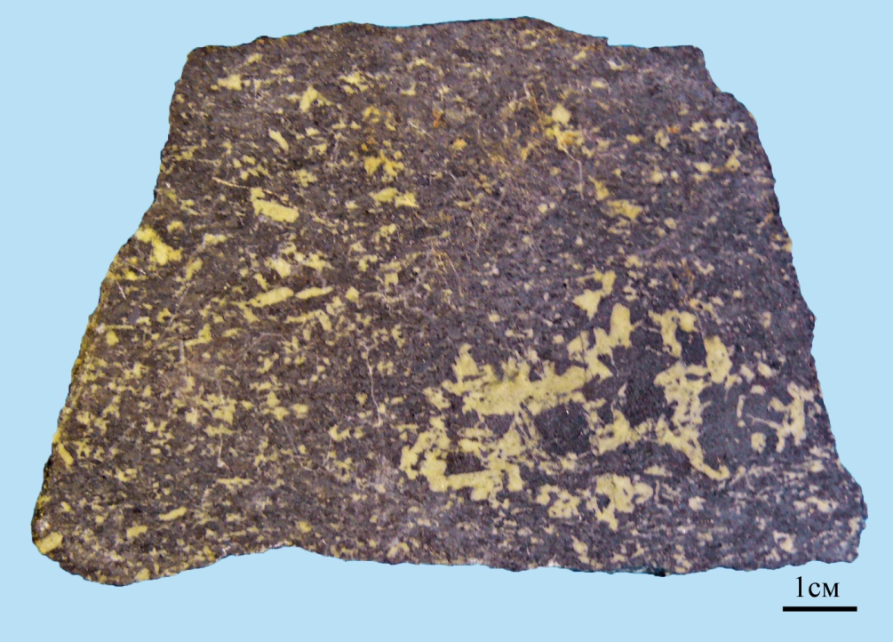
Мезократовое габбро с пятнистой текстурой.
Образец размером 9 х 6 см, мезократовое габбро с пятнистой текстурой. Минеральный состав: амфибол (45%), плагиоклаз (35%), магнетит (20%).

Slide 15
В следствии изучения пород Медведёвского массива можно сказать, что он богат разнообразным габбро как по текстурным, так и по структурным особенностям. Рудный материал на разных участках массива распределён по породе по разному, от большого количества до полного его отсутствия. Также габбро изменено с разной интенсивностью, в одних участках слабое изменение, в других сильно изменено (соссюритизировано или хлоритизировано). По этим данным можно говорить о необходимости минералогического картирования для выводов об использовании одной или нескольких технологий обогащения.

Slide 16
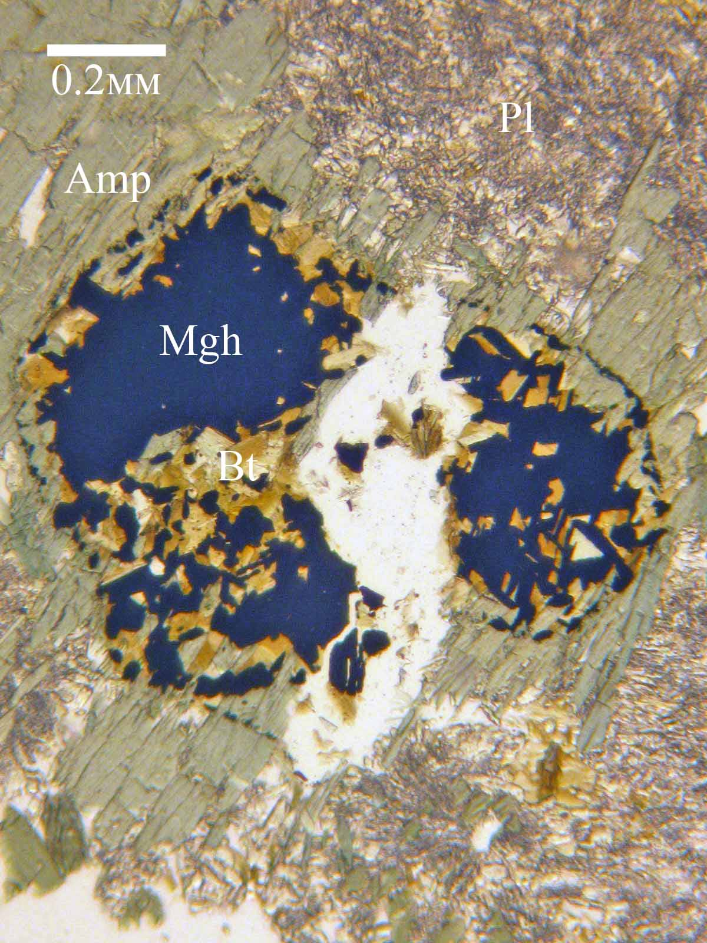
Петрография габбро
Магнетитовое зерно, частично замещённое амфиболом.

Slide 17
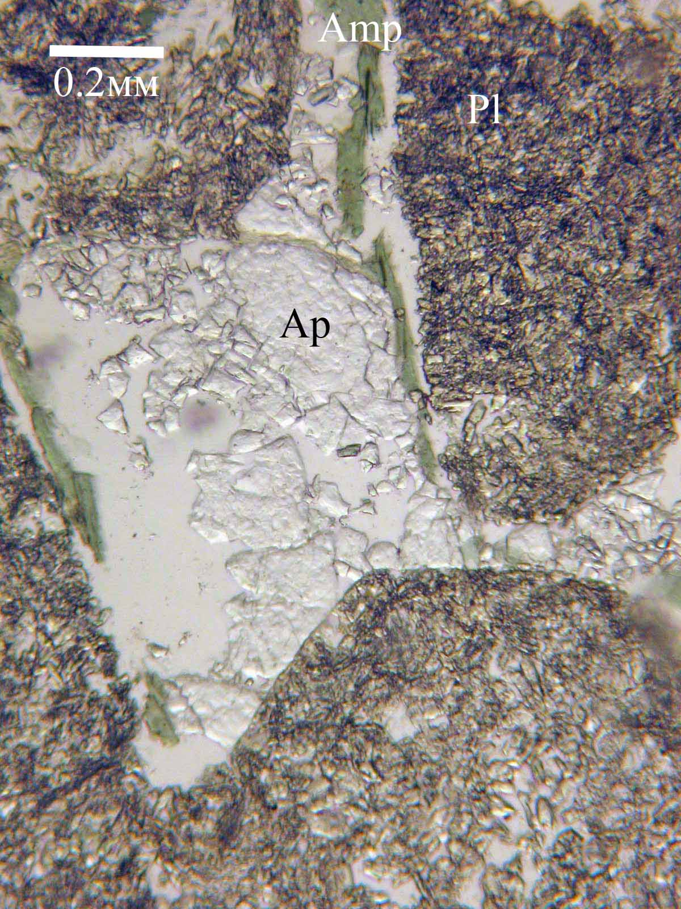
Соссюритизация плагиоклаза и зерно апатита.

Slide 18
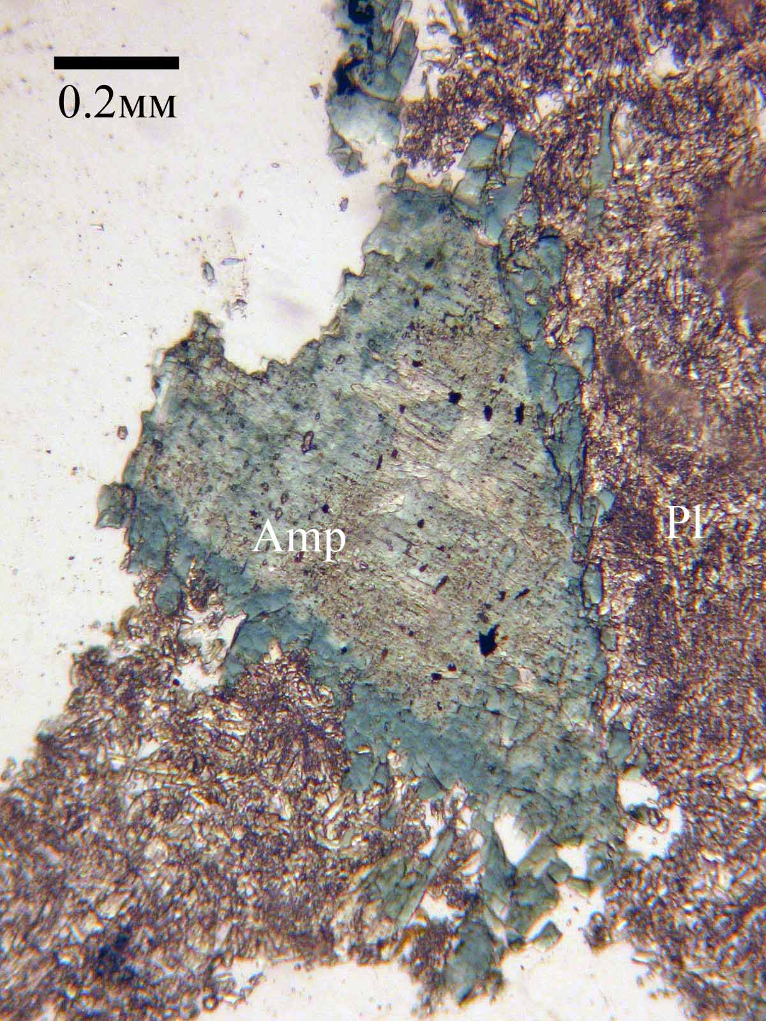
Зерно амфибола с зональностью.

Slide 19
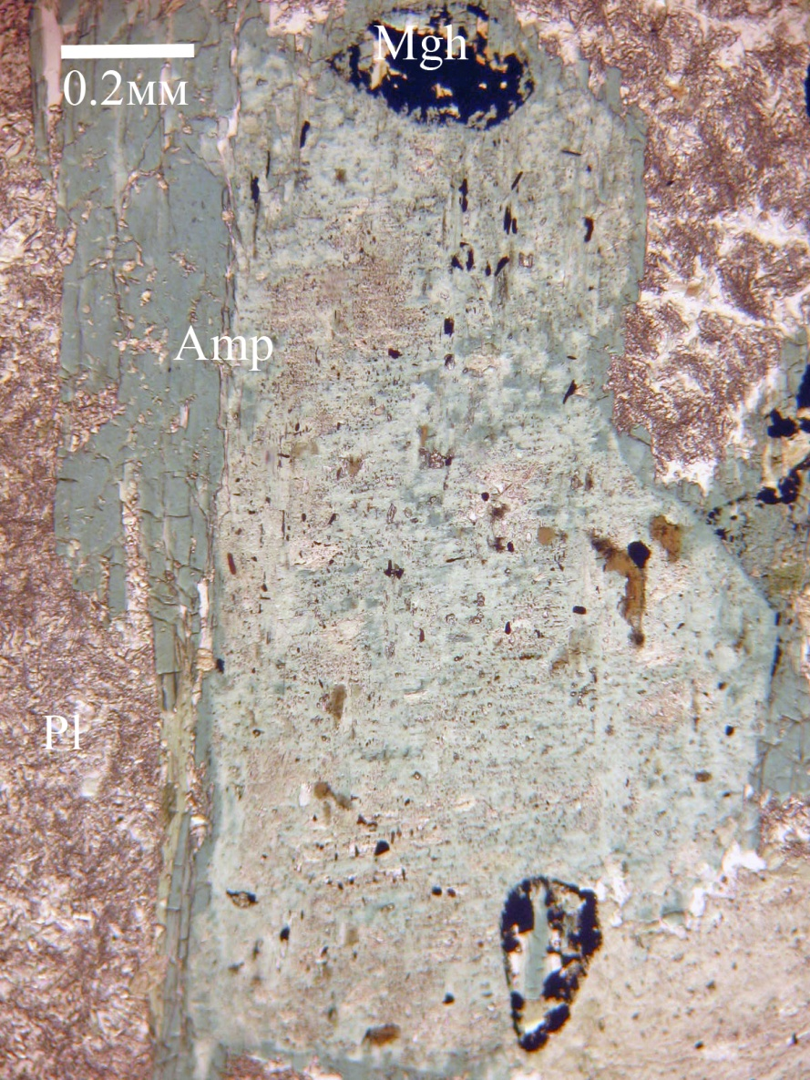
Зерно амфибола с зональностью и включениями магнетита

Slide 20
По данным изучения шлифов можно видеть что идёт соссюритизация плагиоклаза и что он полностью изменён. Идёт замещение ильменита амфиболом, что сильно сказывается в дальнейшее на обогащение. Также присутствуют процессы биотитизации. Соссюритзация и амфиболизация проходили в одно время, а процесс биотитизации уже наложенный.

Slide 21
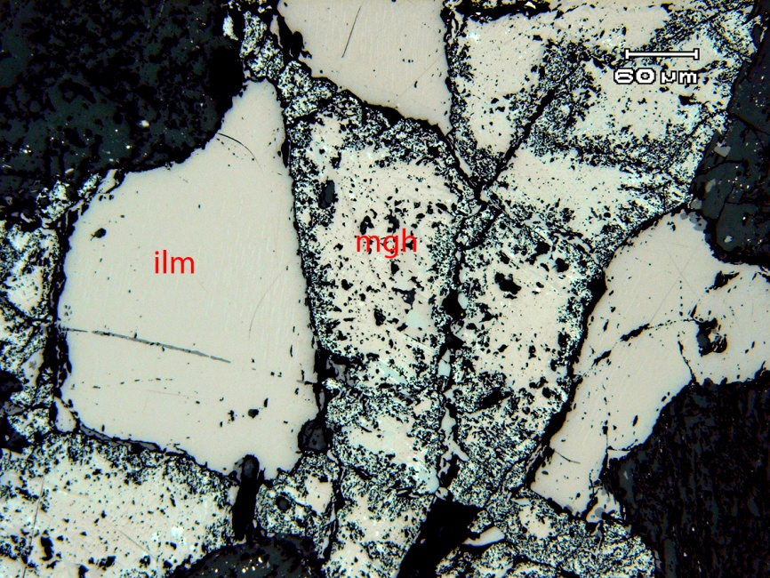
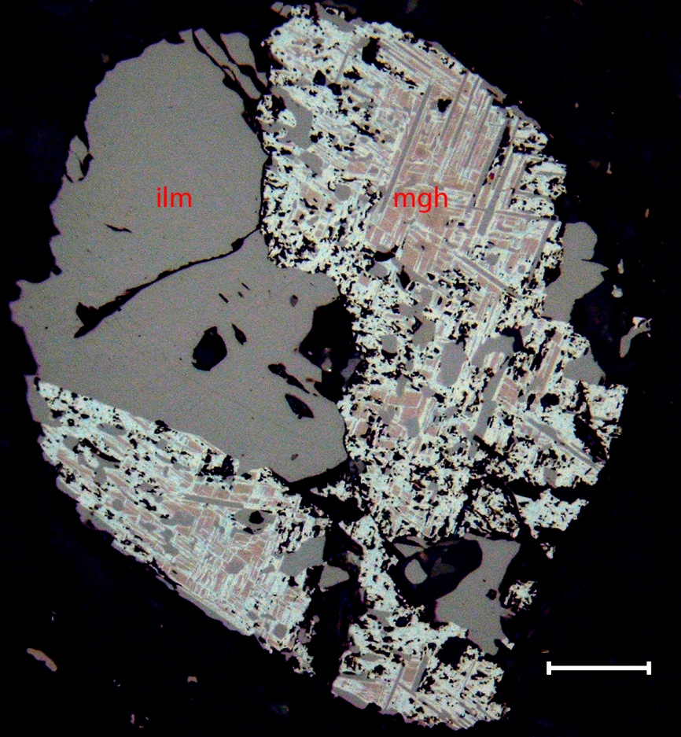
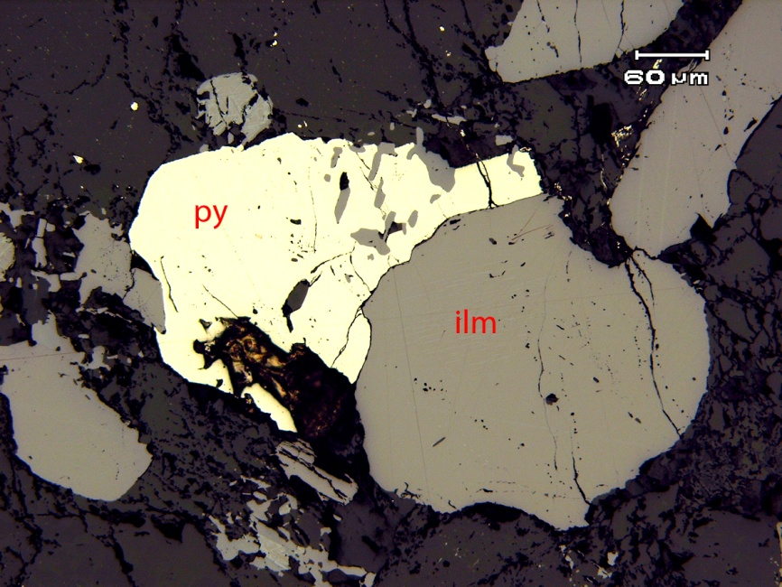
Описание аншлифов
Зёрна ильменита и магнетита
Срастание ильменита и магнетита
Срастание пирита и ильменита

Slide 22
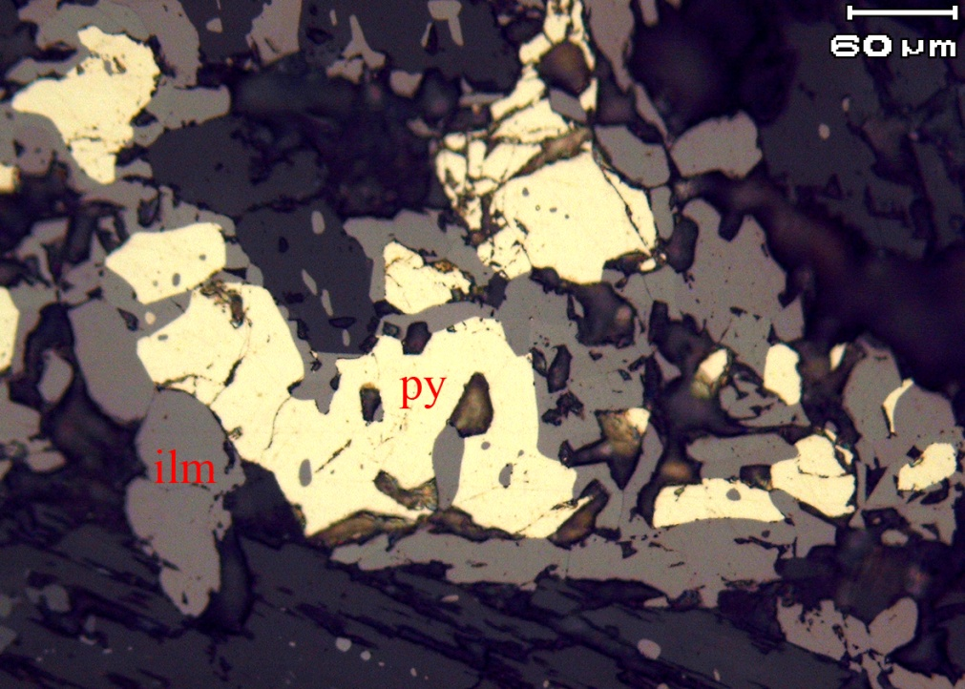
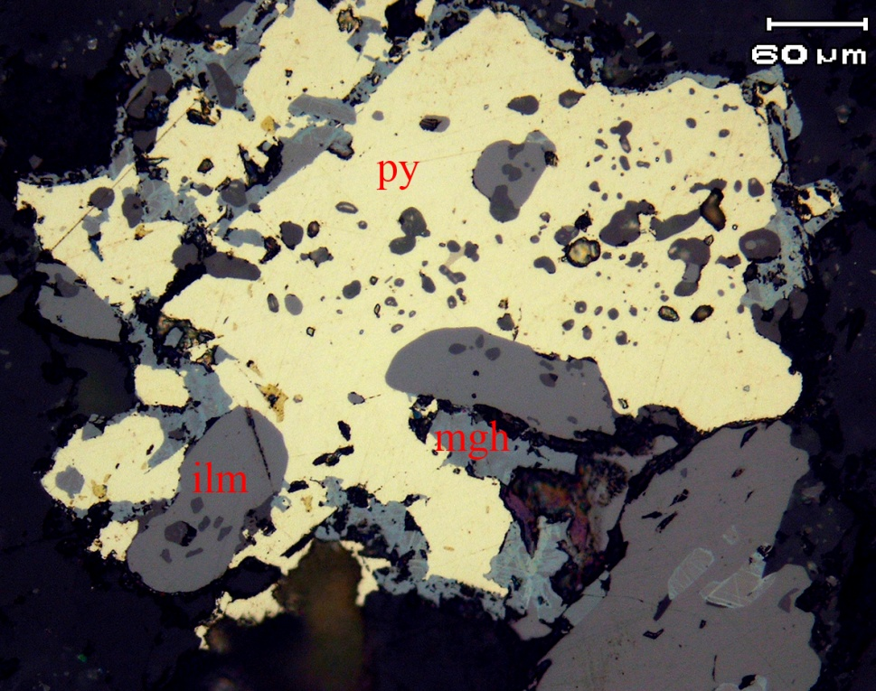
Срастание пирита и ильменита
Срастание пирита, ильменита и реликтов магнетита

Slide 23
В ходе изучения аншлифов были подтверждены данные химических анализов предшественников, что в породе большое количество ильменита и титаномагнетита. Но было и показано что в процессах замещения магнетита и ильменита произошло уменьшение размера зёрен и усложнение границ минеральных индивидов. В итоге эти факторы сильно сказываются на технологии обогащения, руда либо идёт с примесями либо уходит в шлак.

Slide 24
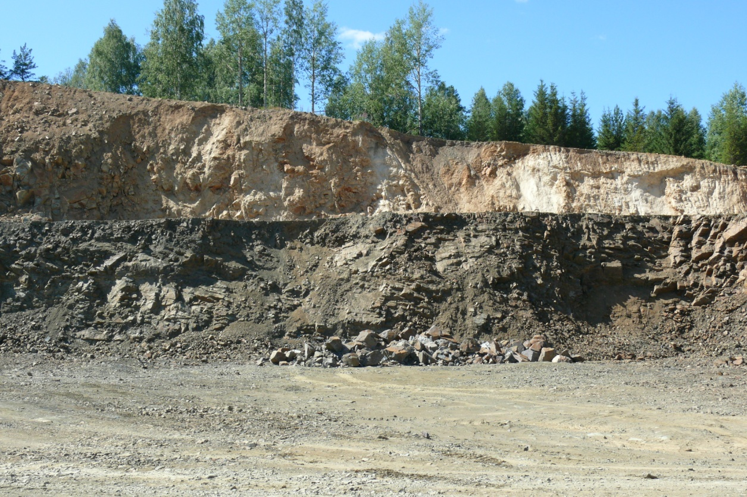
Кора выветривания на Медведёвском месторождении.
В процессе разведки на территории месторождения не был зафиксирована мощная зона трещиноватости, по которому возникла глубокая кора выветривания. В этой зоне габбро и частично — рудные тела превращены в рыхлую массу. Во вскрышной части карьера видна большая мощность коры выветривания в разломкой зоне. Из этой зоны выветривания в шлихах можно намыть не менее 1-3 % ильменита и магнетита. Если использовать мокрую магнитную сепарацию, можно получить хороший концентрат ильменита и магнетита.

Slide 25
Выводы
Предшественники полагают, что метаморфизм рудного габбро улучшил качества руды за счёт укрупнения тонких пластинок распада ильменита в магнетите. Однако в ходе исследования не обнаружено признаков укрупнения пластинок ильменита, но найдены признаки замещения магнетита и ильменита силикатами с уменьшением величины индивидов оксидов и с появлением сложного рельефа поверхности. Следовательно, метаморфизм ухудшил для обогащения качества рудного габбро. Однако, соссюритизация привела к улучшению качеств лейкогаббро для каменного литья
Обследование уступов карьера показало, что интенсивность изменения первичного габбро в разных частях Медведёвского массива различна, и это определяет необходимость минералогического картирования для выводов об использовании одной или нескольких технологий обогащения.
Кора выветривания габбро по зонам трещиноватости неотектонических («сухих») разломов достигает 44 м. Это существенные объёмы рыхлых пород, которые уже частично перемещены в виде отвалов в долину речки Передовки. В то же время рыхлые породы содержат в среднем 3 % ильменита и титаномагнетита, а также монтмориллонит-иллитовые глины. Можно ставить задачу попутного обогащения этих рыхлых пород.

Slide 26
Выражаю благодарность Попову В. А. за помощь в написании данной дипломной работы.

Slide 27
Спасибо за внимание

